Slide 1
Data visualization global food_gdp
程震銘 A108222026
楊淑鈞 A108222027
李昱緯 A108222015
Notes:
https://www.slidescarnival.com/helen-free-presentation-template/11544

Slide 2
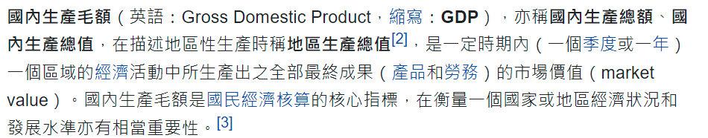
Instructions for GDP
topic
Notes:
https://zh.wikipedia.org/zh-tw/%E5%9B%BD%E5%86%85%E7%94%9F%E4%BA%A7%E6%80%BB%E5%80%BC

Slide 3
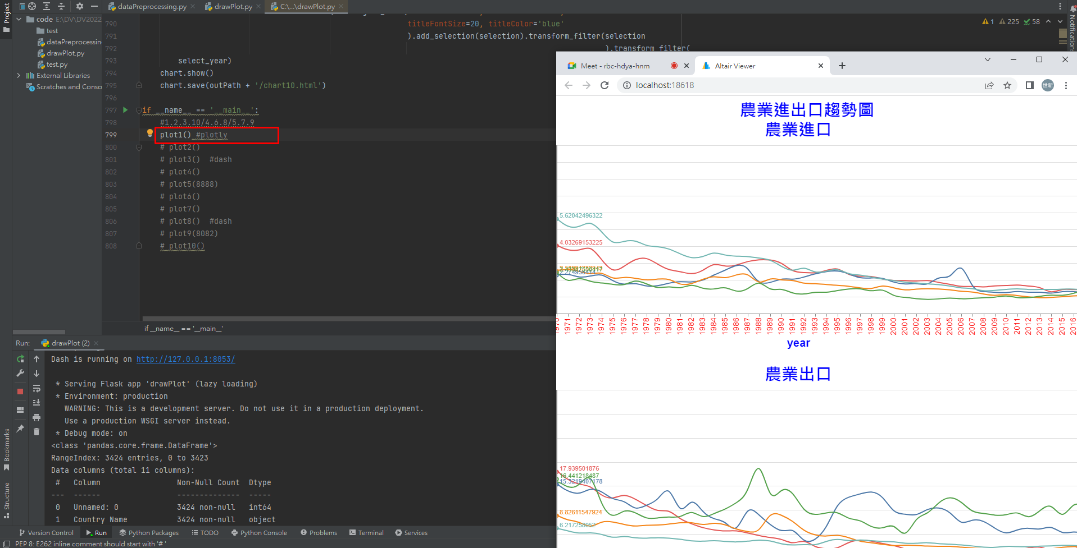
Plotly:直接跑就行
方法function

Slide 4
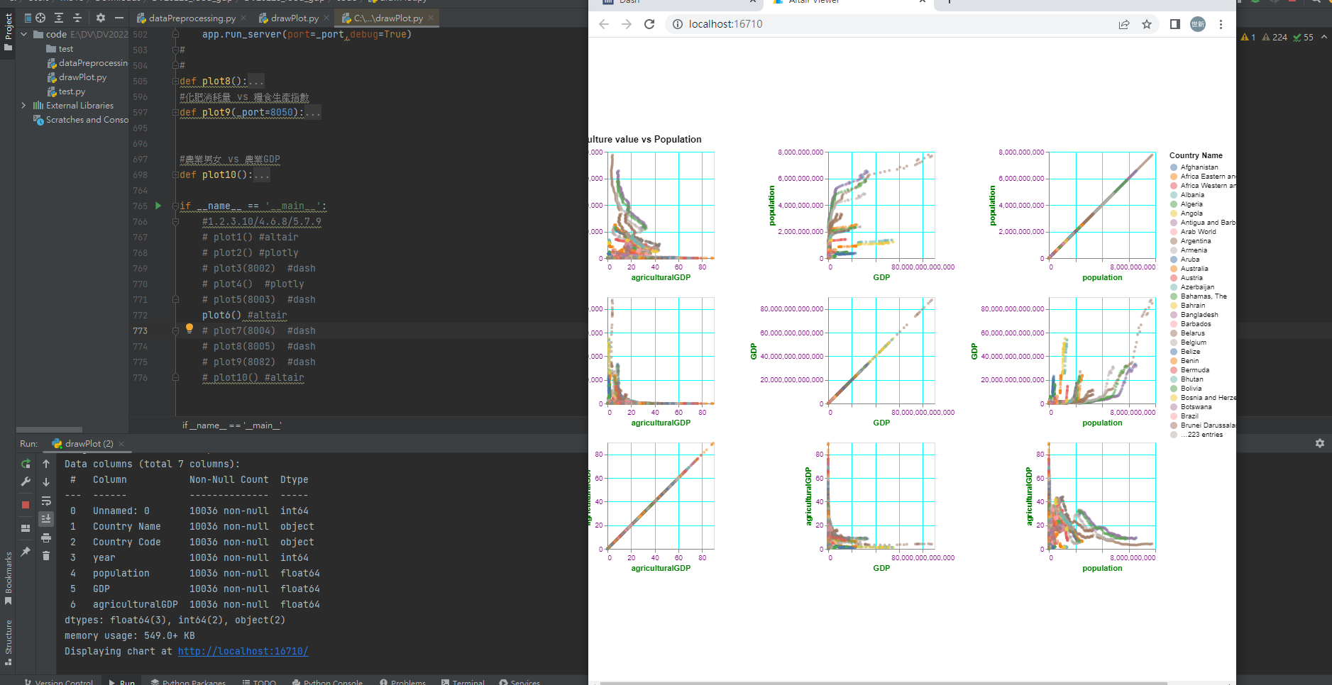
Altair:執行會直接跑出來
方法function

Slide 5
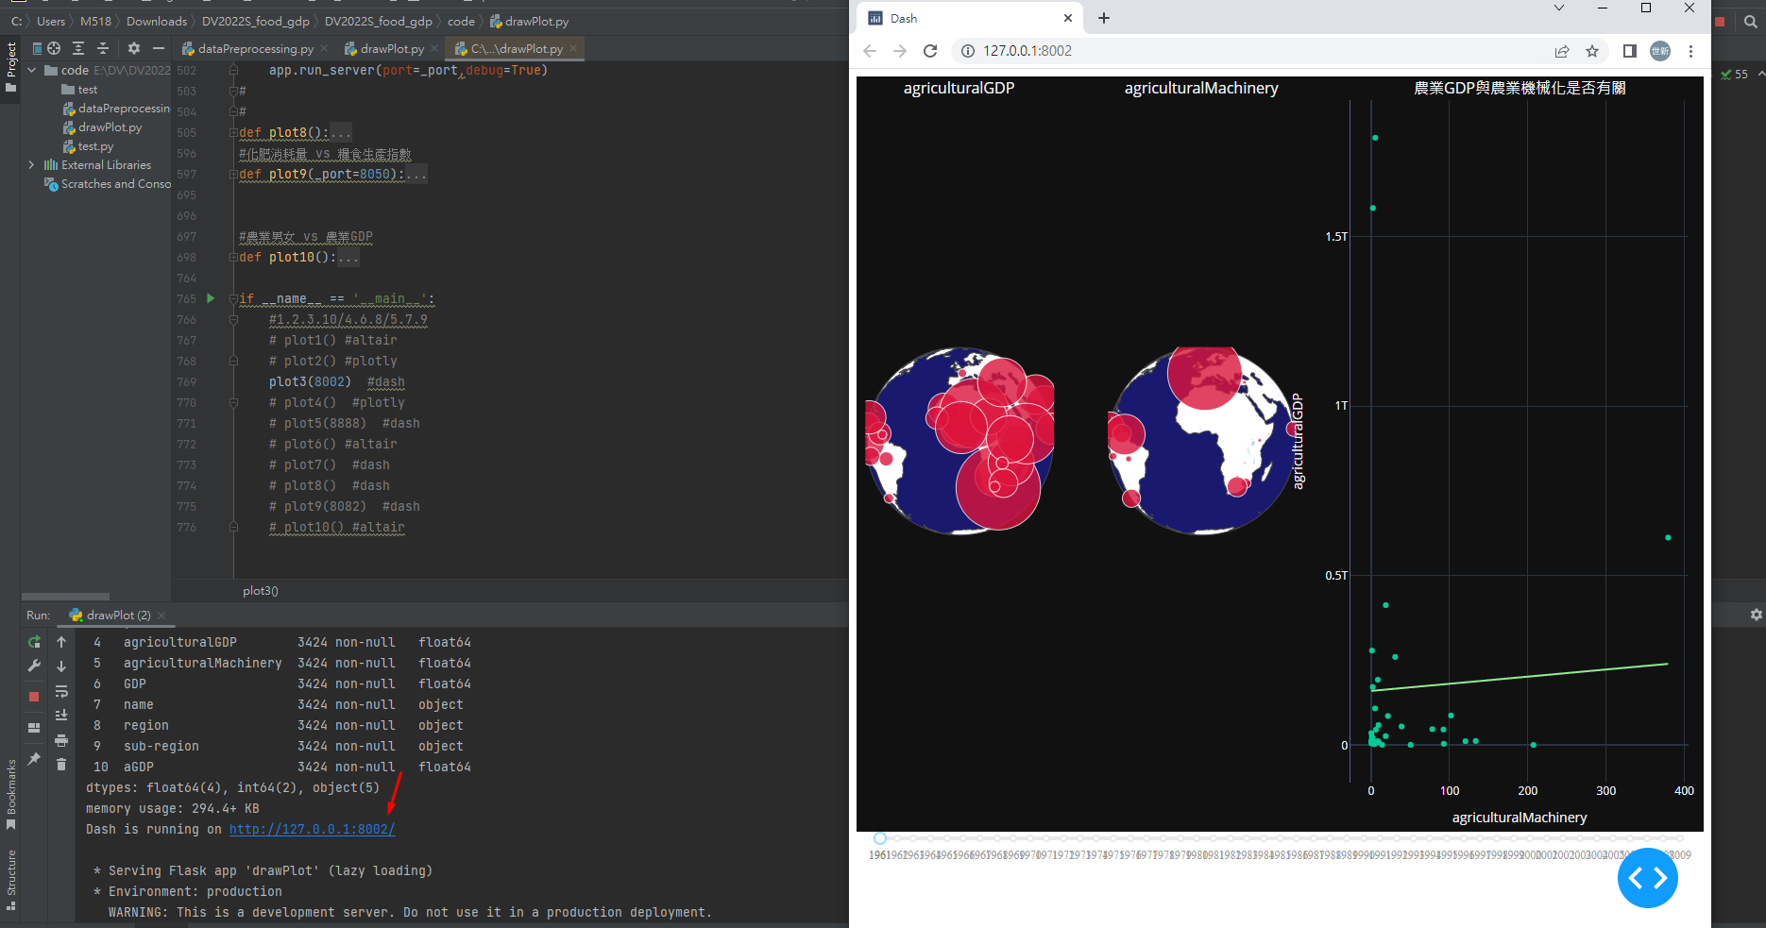
Dash:會有server 不會直接跳出來要再點選
方法function
#spyder 要把網址放在網頁上

Slide 6
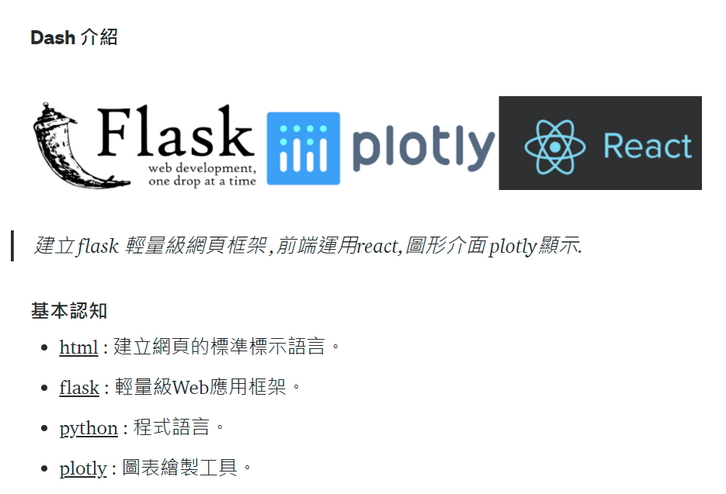
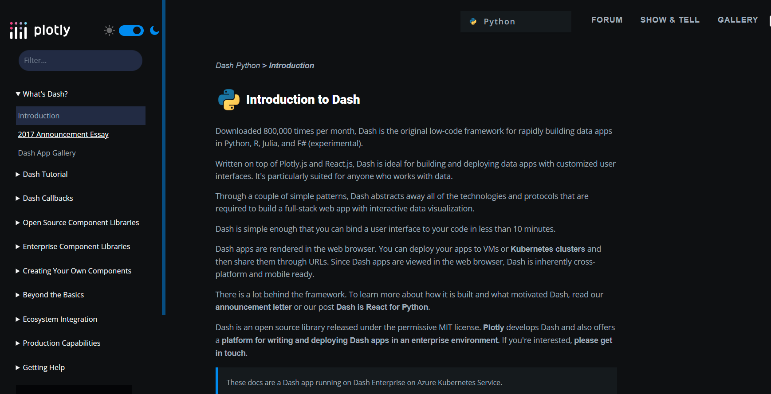
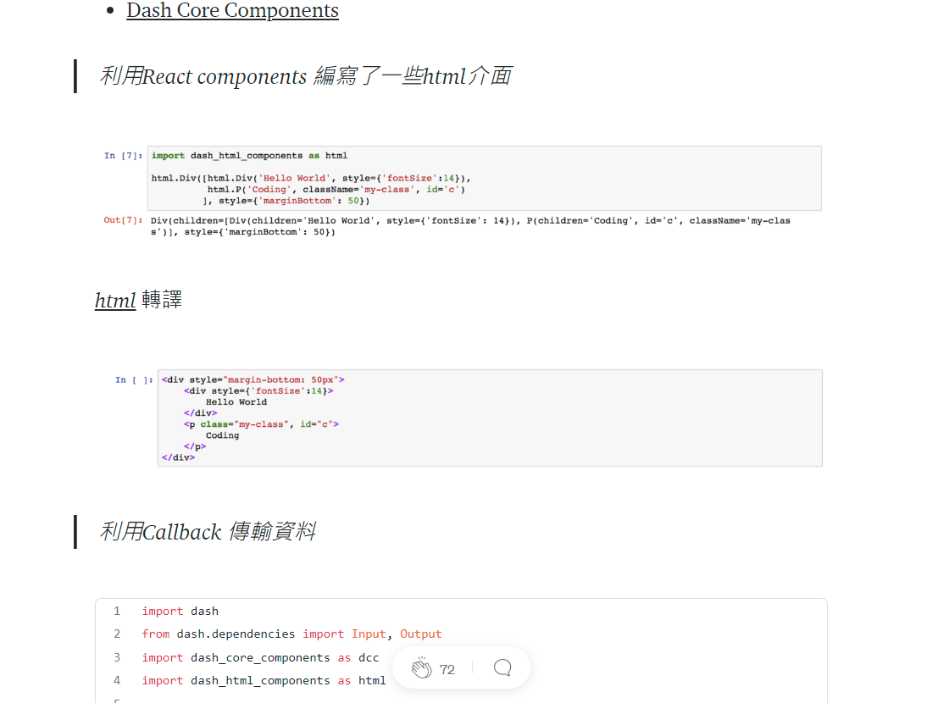
Dash
方法function
Notes:
https://dash.plotly.com/introduction
https://medium.com/@auwit0205/dash-by-plotly-%E7%B0%A1%E5%96%AE%E4%BB%8B%E7%B4%B9-ba81f5ef4e29

Slide 7
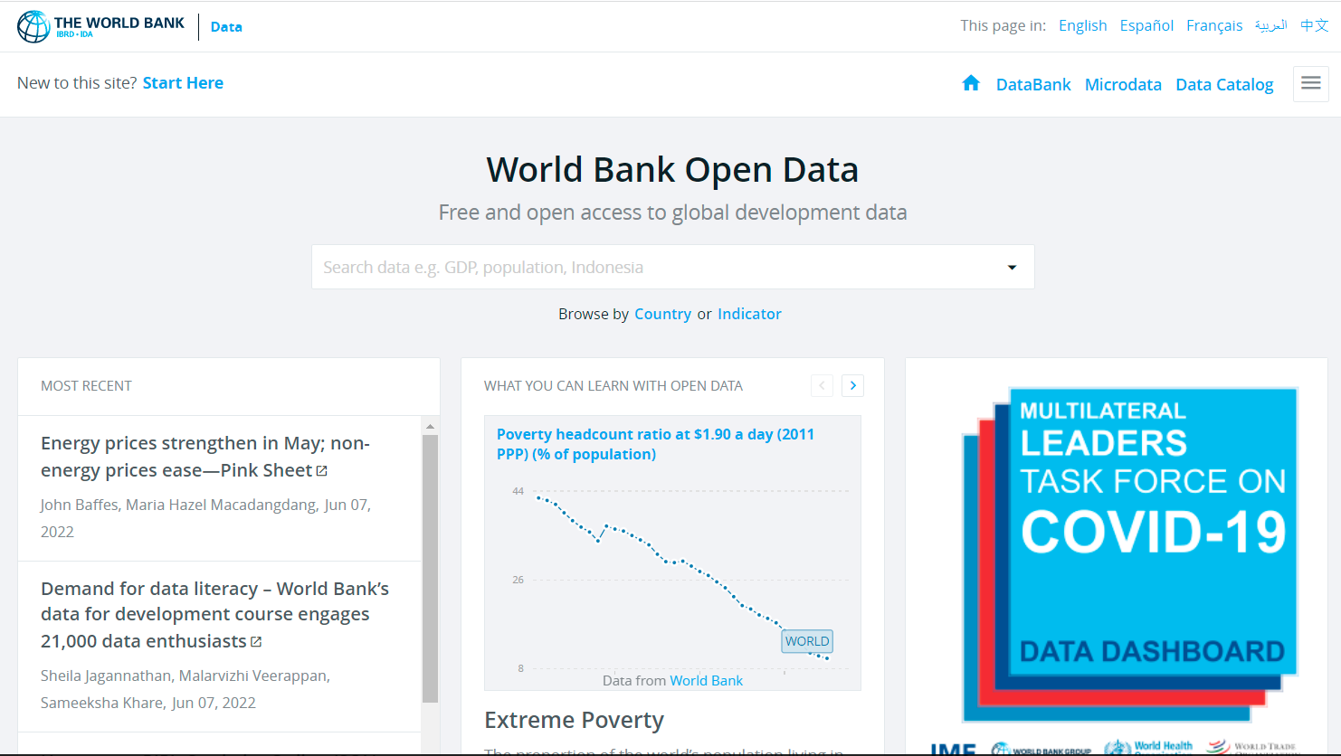
dataset
Notes:
https://data.worldbank.org/

Slide 8
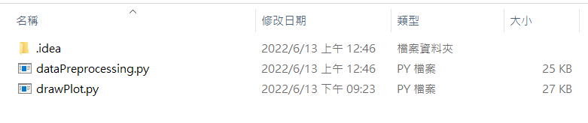
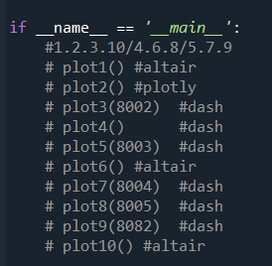
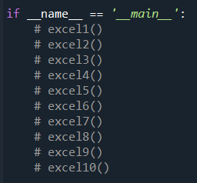
程式架構

Slide 9
Enviornment
pip install pandas
pip install numpy
pip install altair
pip install plotly
pip install dash
pip install sklearn

Slide 10
1.
農業進出口趨勢圖
Agriculture explore import Trend

Slide 11
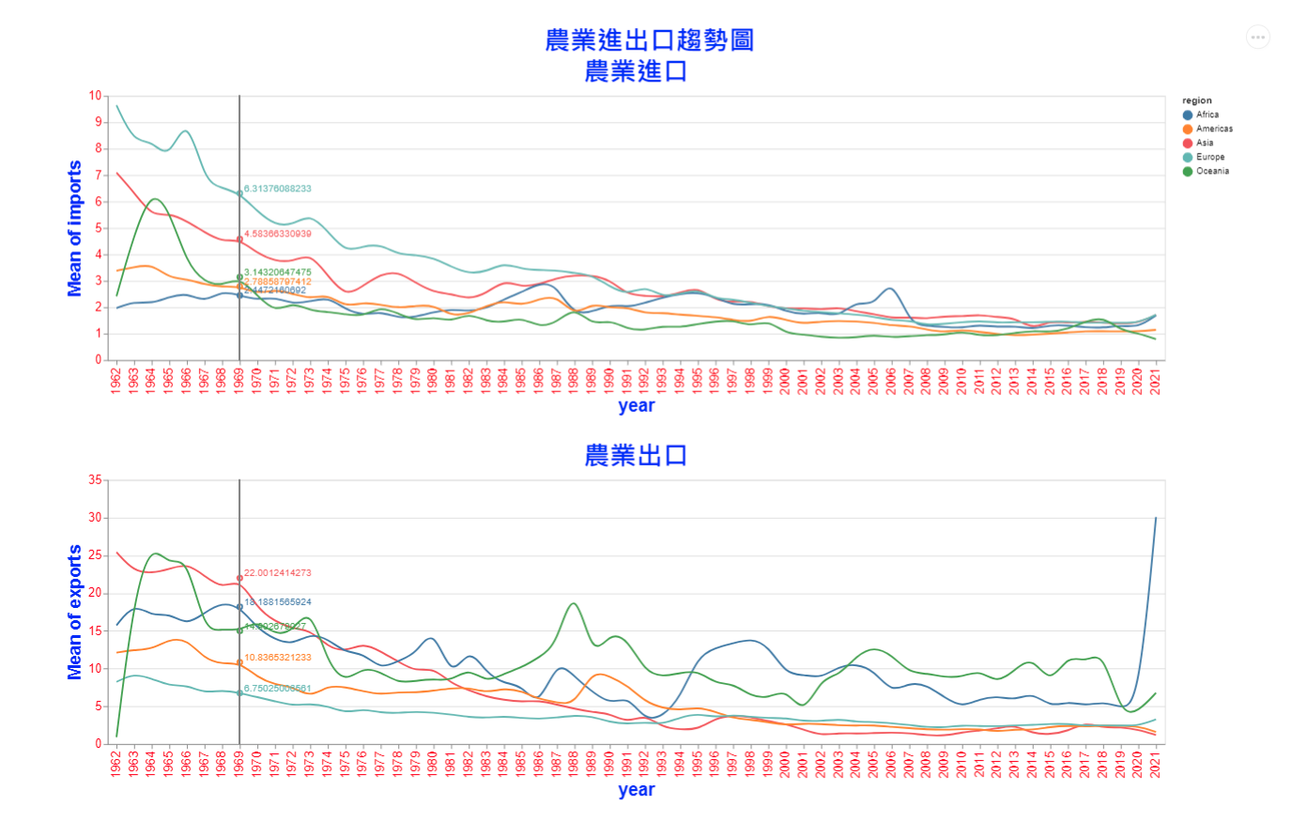
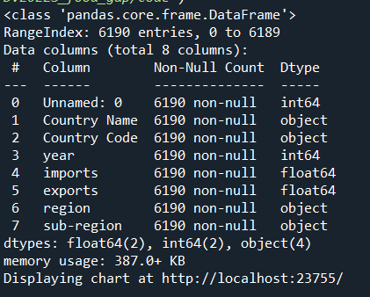

Slide 12
2.
農業GDP占比
Agriculture GDP %

Slide 13
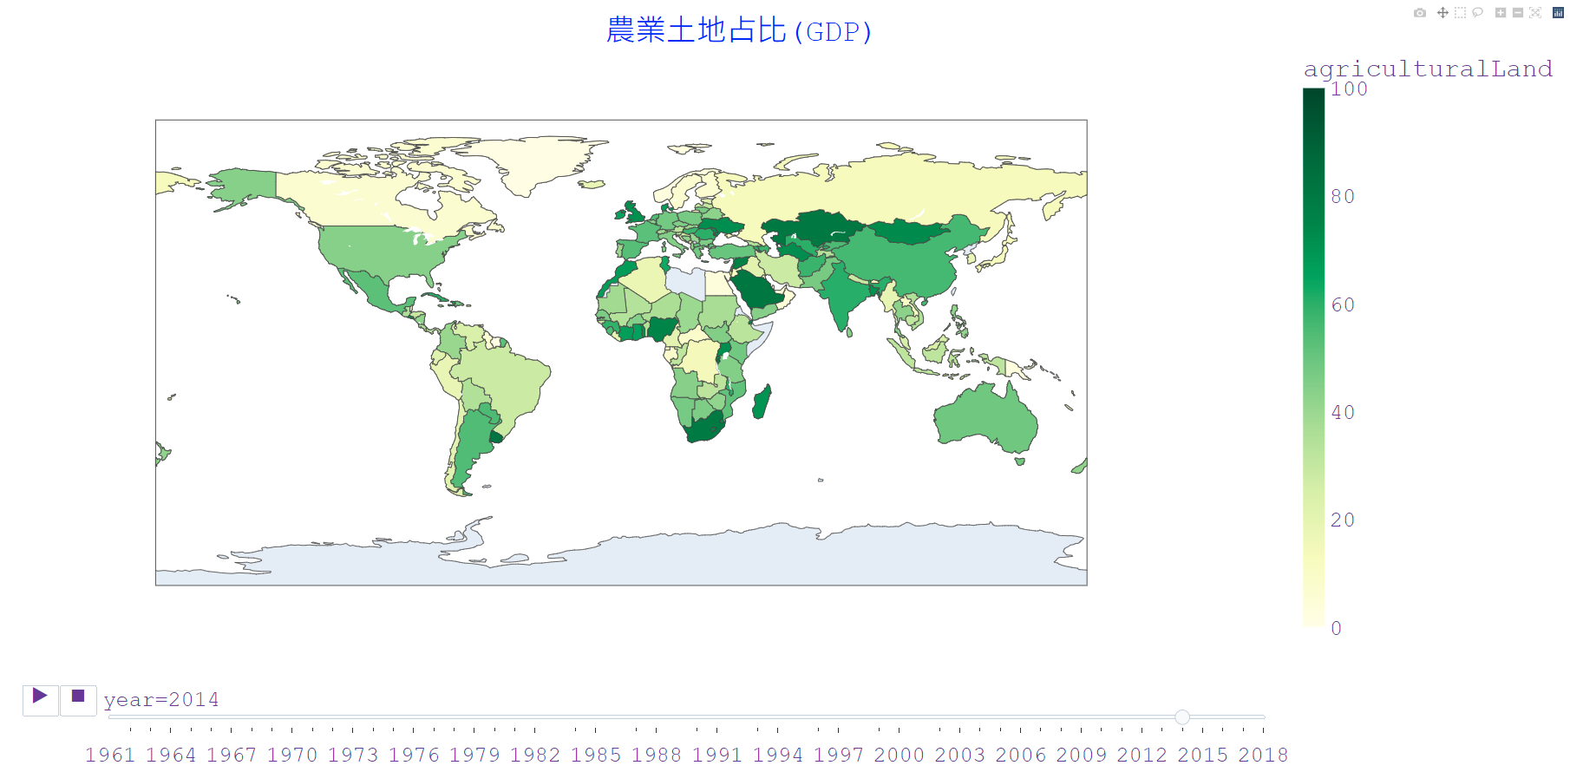
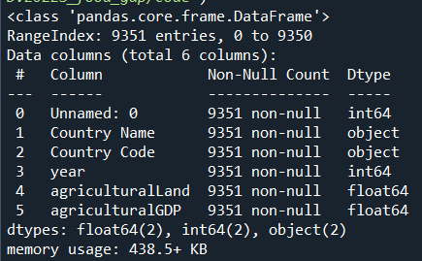

Slide 14
3.
農業GDP與農業機械化是否有關
Agriculture GDP vs AgriculturalMachinery

Slide 15
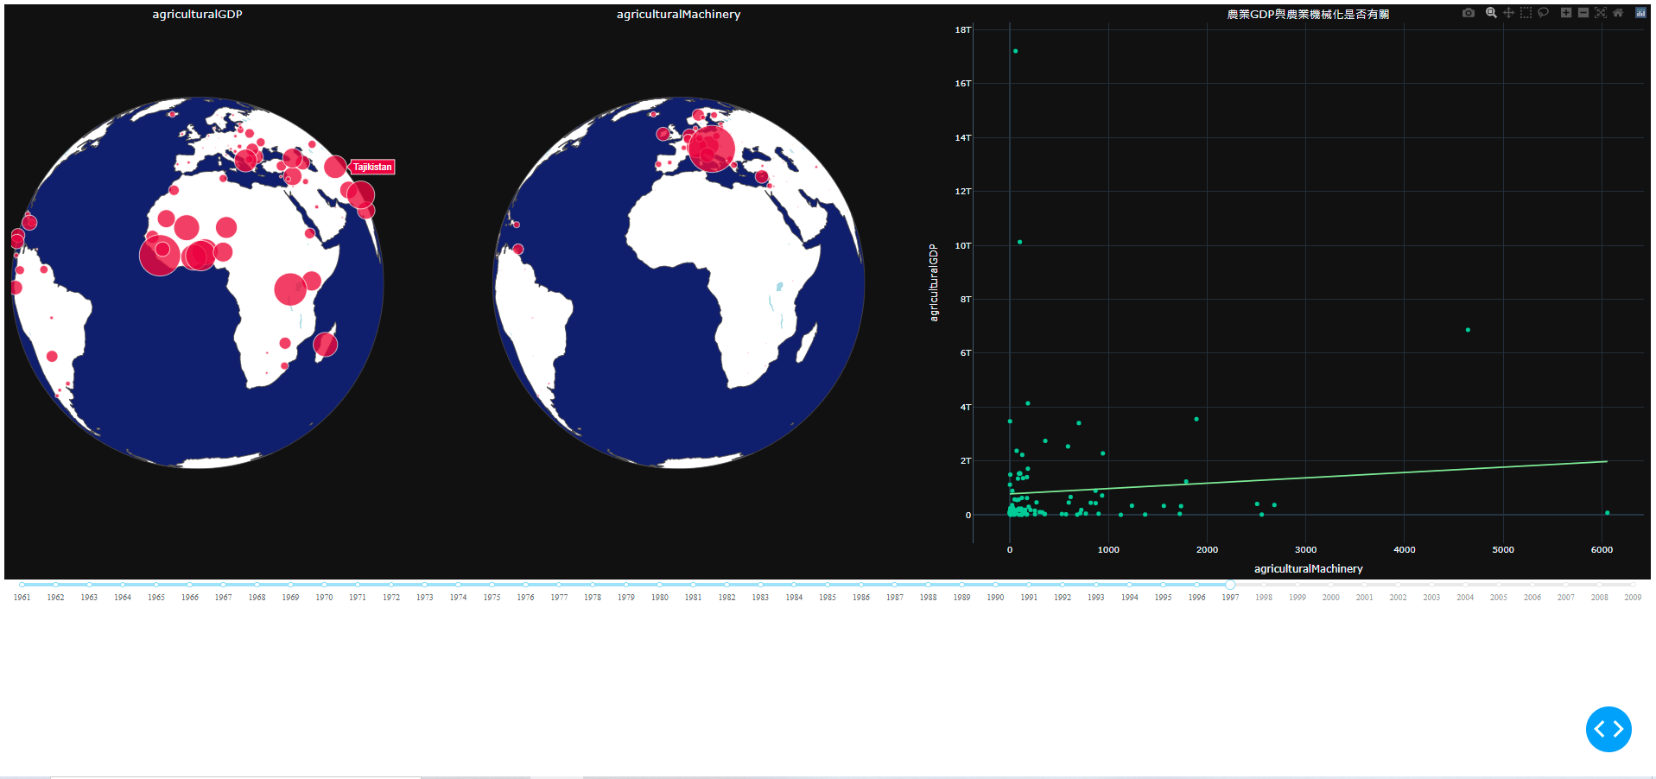
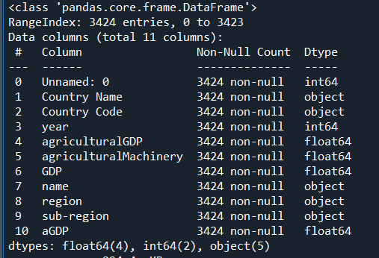

Slide 16
4.
農業用地與 農業機械化關係
AgriculturalLand vs AgriculturalMachinery

Slide 17
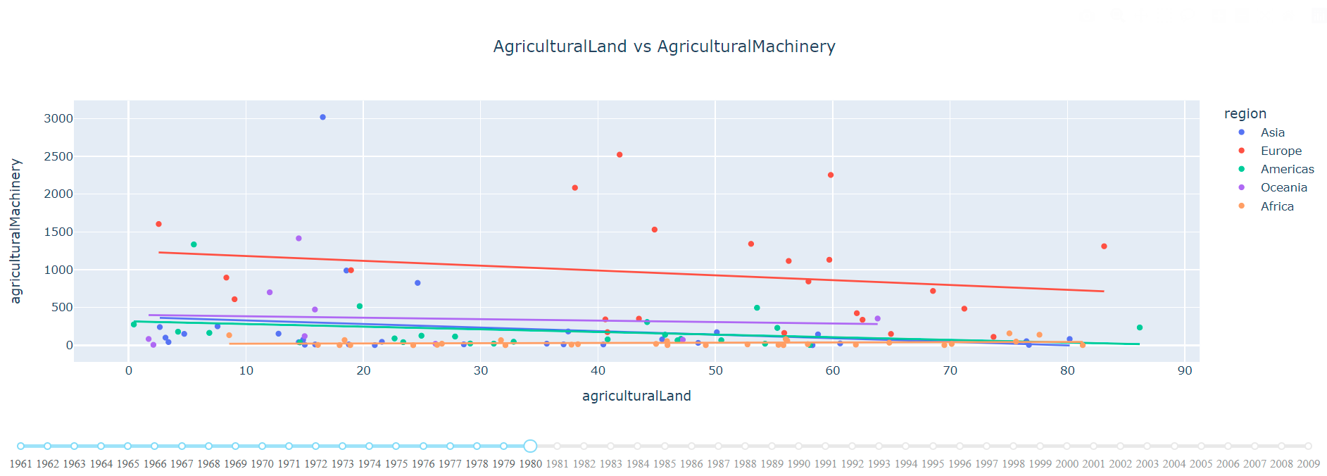
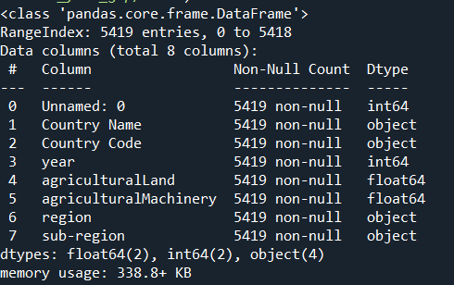
AgriculturalLand vs AgriculturalMachinery

Slide 18
5.
農業種植面積和 淡水是否影響不同地區的農業產量(GDP)
Agriculture vs Freshwater
vs Production Index

Slide 19
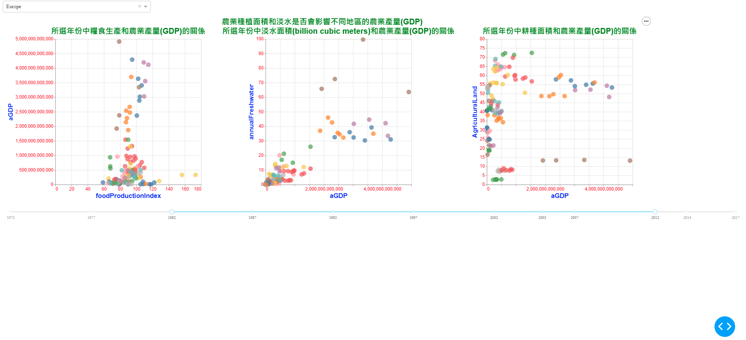
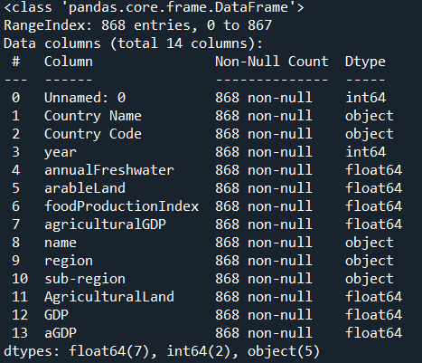

Slide 20
6.
GDP/農業GDP/人口比較
GDP vs Agriculture GDP vs Population

Slide 21
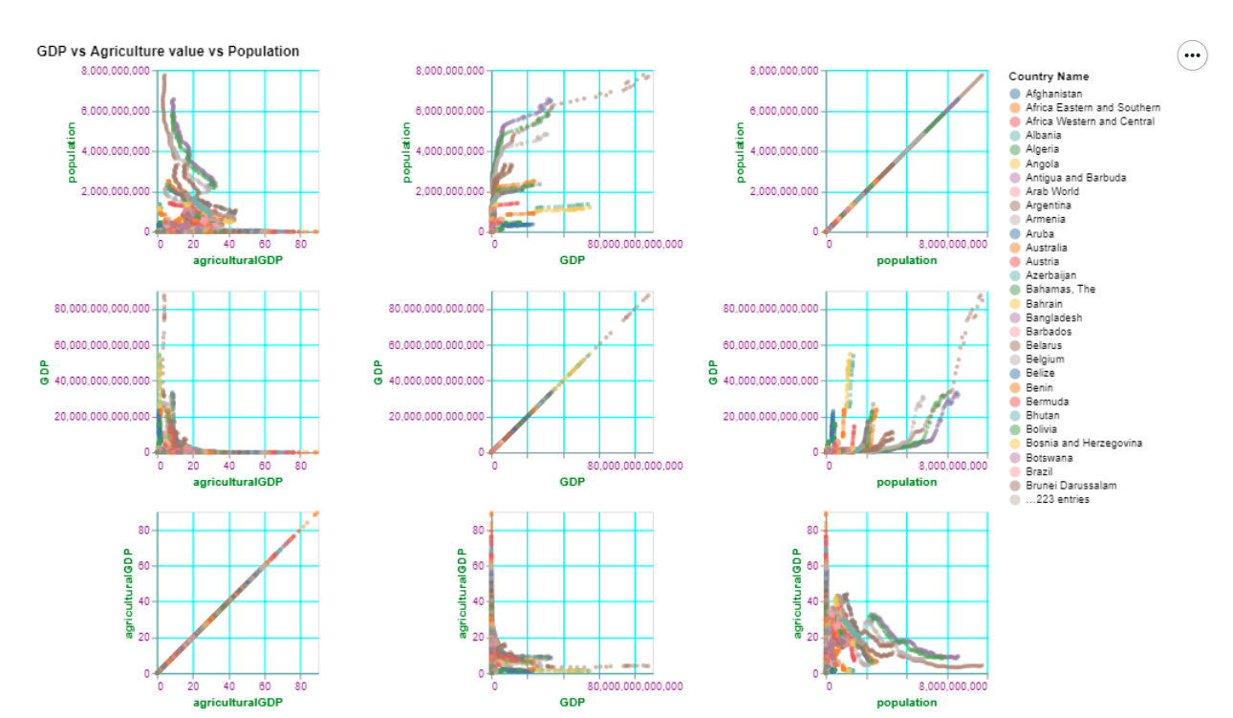
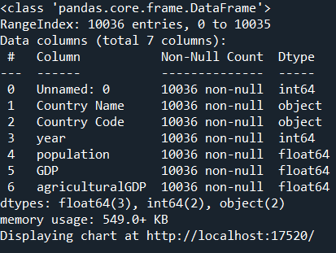

Slide 22
7.
農業產量分布 與土地關係
Land under cereal production
vs Arable land

Slide 23
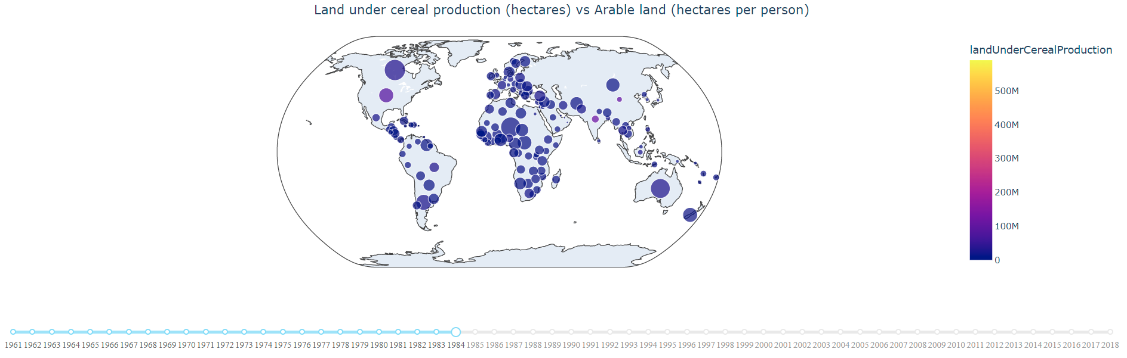
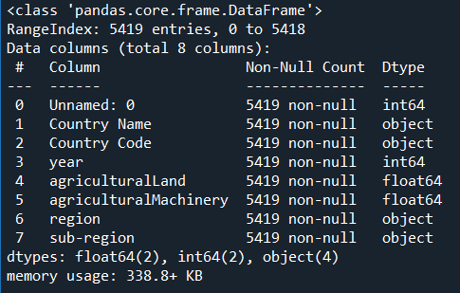

Slide 24
8.
進口/出口/國家積蓄/自然資源比較
import vs explore vs gross saving vs
nature resource

Slide 25
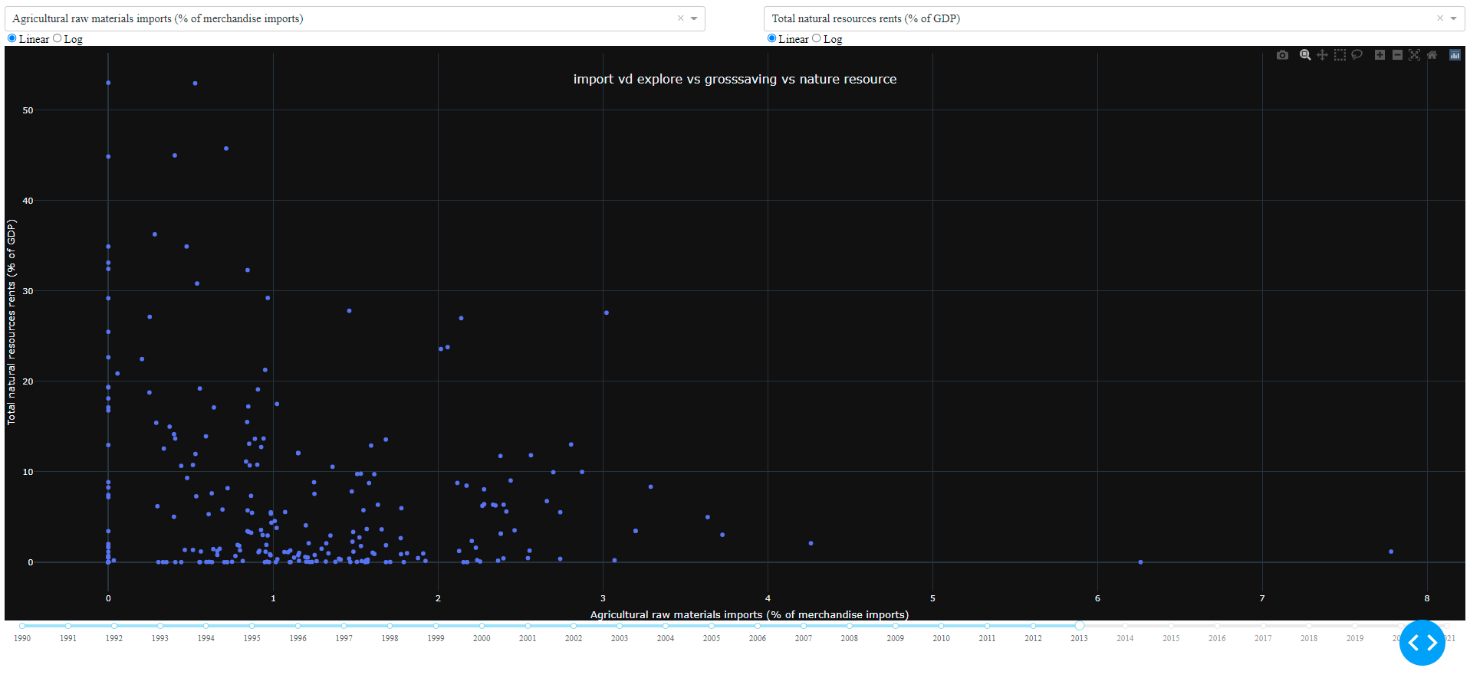
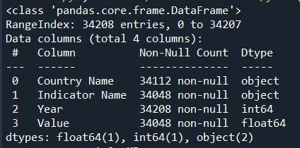

Slide 26
9. 每100公頃施肥量(%) vs穀物收成量
Fertilizer Consumption vs cropProduction

Slide 27
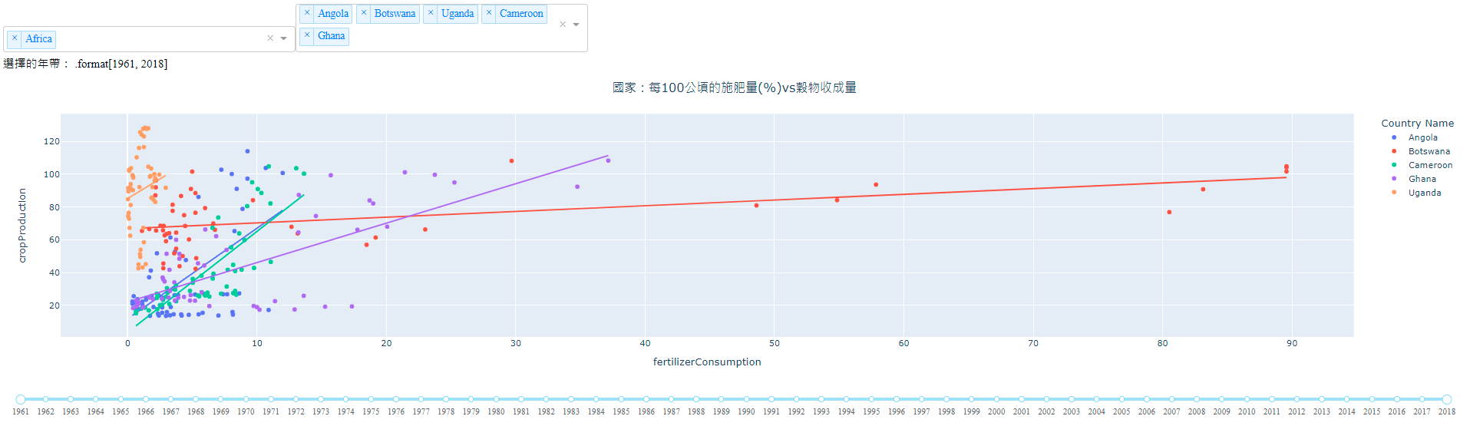
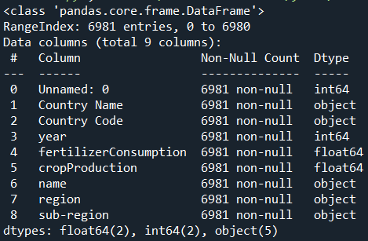

Slide 28
10.
農業男女vs農業GDP
Agriculture men/women vs Agriculture GDP

Slide 29
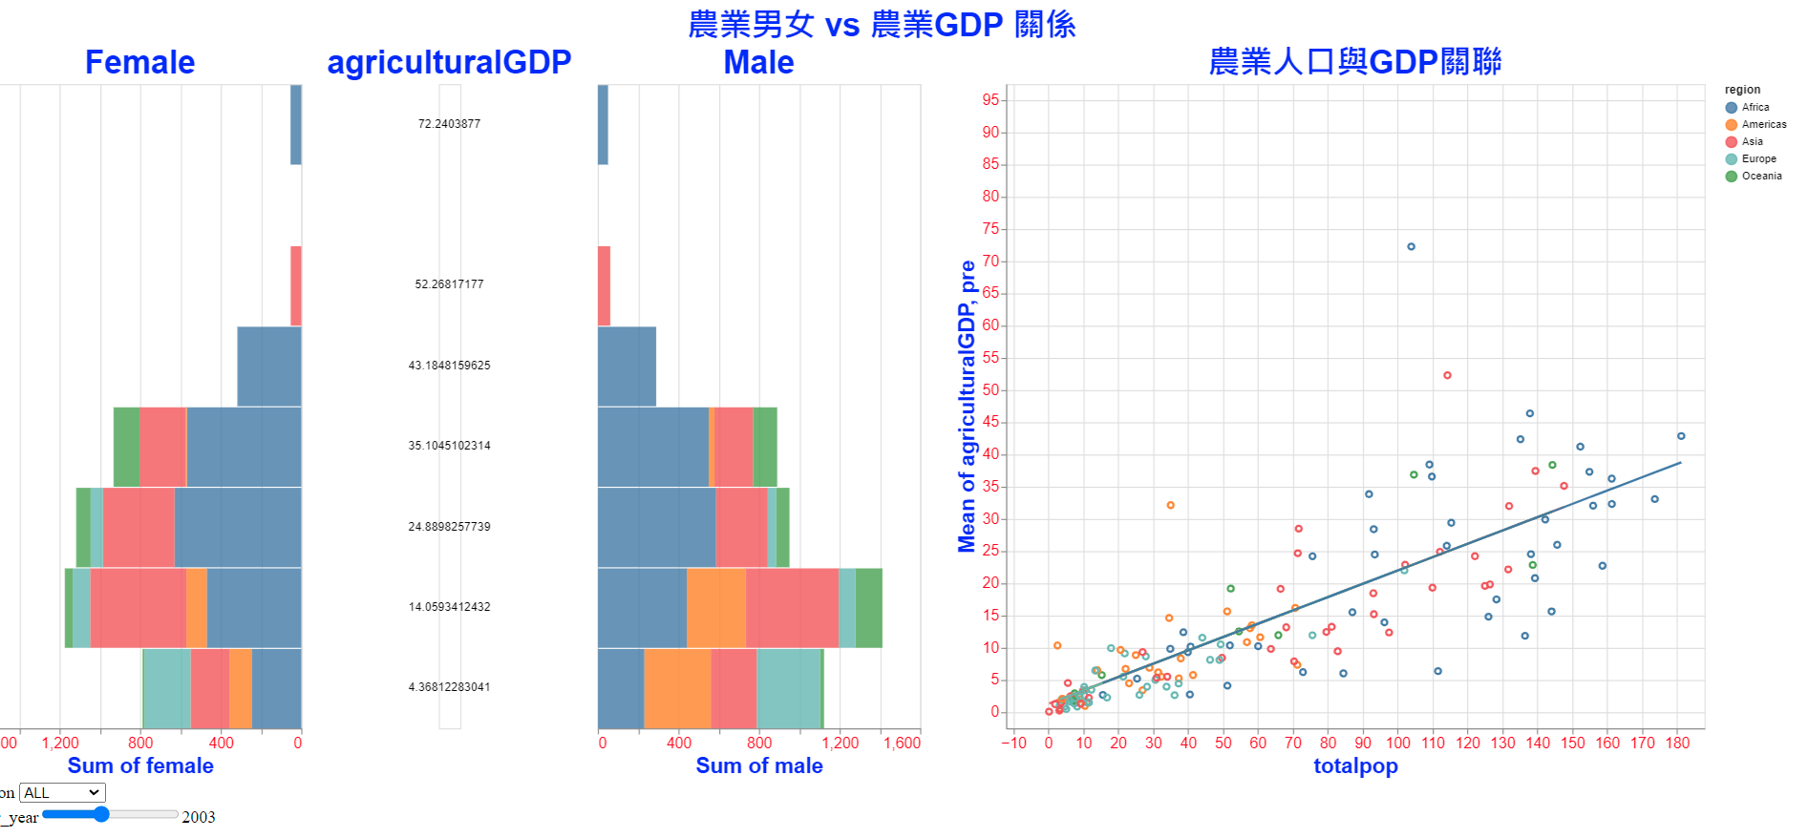
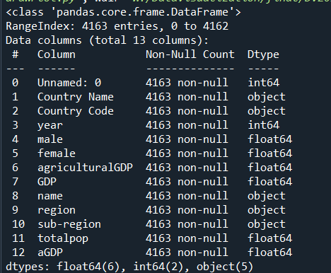

Slide 30
 | 李昱緯 | 程震銘 | 楊淑鈞
口頭報告 | 33 | 33 | 33
書面程式 | 33 | 34 | 33
程式設計 | 30 | 40 | 30

Slide 31
End

